Slide 1
并行和分布式计算 Parallel and Distributed Computing 第 4 讲 并行计算性能评测
张 奇
复旦大学 计算机科学技术学院

Slide 2
目录
4.1 并行机的一些基本性能指标
4.2 加速比性能定律
4.3 可扩放性评测标准
4.4 基准评测程序

Slide 3
4.1并行机的一些基本性能指标
CPU的某些基本性能指标
工作负载
执行时间
浮点运算数: Flops
指令数目: MIPS
无重叠的假定下：并行执行时间包括：
T _{comput} 计算时间，T _{paro} 并行开销时间，T _{comm}相互通信时间
T _{n} = T _{comput} + T _{paro}+ T _{comm}
T _{paro} : 进程管理（如进程生成、结束和切换等），组操作（如进程组的生成与消亡等），进程查询（如询问进程的标志、等级、组标志和组大小等）
T _{comm} :同步（如路障、锁、临界区、事件等），通信（如点到点通信、整体通信），聚合操作（如规约、前缀运算等）

Slide 4
4. 1并行机的一些基本性能指标
CPU的某些基本性能指标
工作负载
计算操作的数目，通常可以用执行时间、所执行的指令数目和所完成的浮点运算数3个物理量衡量
执行时间：在特定计算机系统上的一个给定的应用所占用的总时间，系指系应用程序从开始到结束所掠过时间（Elapsed Time），它不只是CPU时间，还包括访问存储器时间、磁盘、I/O通道的时间和OS开销等
浮点运算数（Flops ）：使用所执行的浮点运算数来表示工作负载。对于程序中其他类型的运算可以通过经验规则折算成浮点运算速度。赋值操作0 FLOPS；加法、减法、乘法等1 FLOPS；除法和开平方运算 4 FLOPS；正（余）弦、指数等 8 FLOPS
指令数目（MIPS）：所执行的指令条目数，通常以百万条指令为计算单位

Slide 5
4. 1并行机的一些基本性能指标
CPU的某些基本性能指标
无重叠的假定下并行执行时间T _{n}
T _{comput} 计算时间，T _{paro} 并行开销时间，T _{comm}相互通信时间
T _{n} = T _{comput} + T _{paro}+ T _{comm}
T _{paro} : 进程管理（如进程生成、结束和切换等），组操作（如进程组的生成与消亡等），进程查询（如询问进程的标志、等级、组标志和组大小等）
T _{comm} :同步（如路障、锁、临界区、事件等），通信（如点到点通信、整体通信），聚合操作（如规约、前缀运算等）

Slide 6
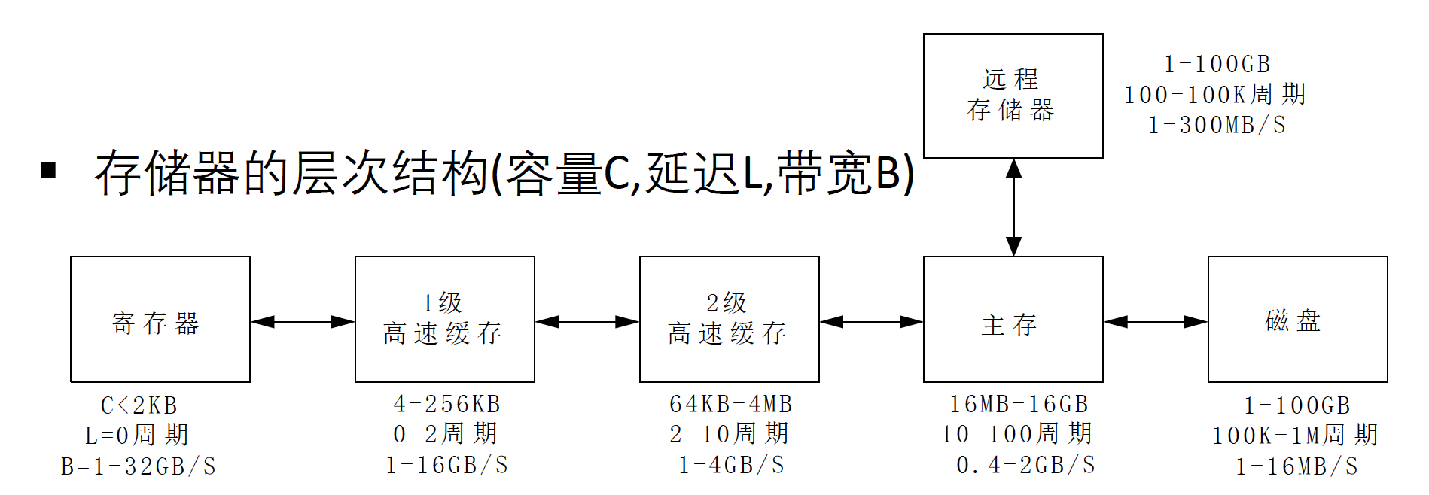
4.1并行机的一些基本性能指标
存储器性能
估计存储器的带宽
RISC的加法可在单拍内完成（取2个数相加再送回寄存器）
假定字长8bytes，时钟频率100MHz，则带宽B = 3*8*100*10⁶ B/s= 2.4GB/s

Slide 7
4.1并行机的一些基本性能指标
并行与通信开销
并行和通信开销相对于计算很大
PowerPC (每个周期 15ns 执行4flops; 创建一个进程1.4ms ，可执行372000flops)
开销的测量：
乒‐‐乓方法（Ping‐Pong Scheme）节点0 发送m个字节给节点1；节点1从节点0接收m个字节后，立即将消息发回节点0。总的时间除以2，即可得到点到点通信时间，也就是执行单一发送或接收操作的时间
可一般化为热土豆法（Hot‐Potato），也称为救火队法（Fire‐Brigade) 0——1 —— 2 —— … —— n‐1 —— 0

Slide 8
4.1并行机的一些基本性能指标
并行与通信开销
Ping‐Pong Scheme
if （my _node _id =0） then /*发送者*/
start _time =second（ ）
send an m‐byte message to node 1
receive an m‐byte message from node 1
end_time = second（ ）
total_time = end_time – start_time
communication_time[i] = total_time/2
else if （my_node_id = 1） then /*接收者*/
receive an m‐byte message from node 0
send an m‐byte message to node 0
endif

Slide 9
4.1并行机的一些基本性能指标
点到点通信开销的表达式：
通信开销 t(m) = t₀ + m/ r∞ m为消息长度（字节数）
通信启动时间 t₀
渐近带宽r∞ ：传送无限长的消息时的通信速率
半峰值长度m_{1/2} ：达到一半渐近带宽所要的消息长度
特定性能π₀：表示短消息带宽
4个参数只有两个是独立的： t₀ = m_{1/2} / r∞ = 1 /π₀

Slide 10
4.1并行机的一些基本性能指标
典型整体通信
播送（Broadcasting）：处理器0发送m个字节给所有的n个处理器
收集（Gather）：处理0接收所有n个处理器发来的消息，所以处理器0最终接收了m n个字节；
散射（Scatter）：处理器0发送了m个字节的不同消息给所有n个处理器，因此处理器0最终发送了m n个字节；
全交换（Total Exchange）：每个处理器均彼此相互发送m个字节的不同消息给对方，所以总通信量为mn²个字节；
循环移位（Circular‐shift）：处理器i发送m个字节给处理器i+1，处理器n‐1发送m个字节给处理器0，所以通信量为m n个字节。

Slide 11
4.1并行机的一些基本性能指标
机器的成本、价格与性/价比
机器的成本与价格
机器的性能/价格比 Performance/Cost Ratio ：系指用单位代价（通常以百万美元表示）所获取的性能（通常以MIPS或MFLOPS表示）
利用率（Utilization）：可达到的速度与峰值速度之比

Slide 12
4.2 加速比性能定律
加速比性能定律
并行系统的加速比是指对于一个给定的应用，并行算法（或并行程序）的执行速度相对于串行算法（或串行程序）的执行速度加快多少倍
Amdahl 定律
Gustafson定律
Sun Ni定律
可扩放性评测标准
等效率度量标准
等速度度量标准
平均延迟度量标准

Slide 13
4.2 加速比性能定律
Amdahl 定律（1）
出发点：Base on Fixed Problem Size
固定不变的计算负载；
固定的计算负载分布在多个处理器上的，
增加处理器加快执行速度，从而达到了加快处理速度的目的。
P：处理器数；
W：问题规模（计算负载、工作负载，给定问题的总计算量）；
W_{s}：应用程序中的串行分量，f是串行分量比例（f =W_{s}/W）；
W_{P}：应用程序中可并行化部分，1‐f为并行分量比例；
W_{s} +W_{p} =W；
T_{s}=T₁ ：串行执行时间，T _{p} ：并行执行时间；
S：加速比，E：效率；

Slide 14
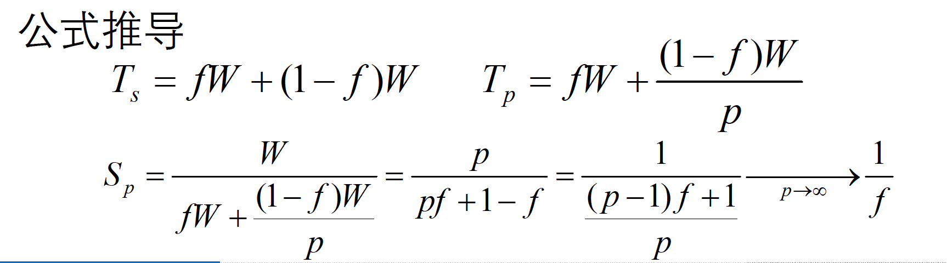
4.2 加速比性能定律
Amdahl 定律（2）
Amdahl’s Law 表明：
适用于实时应用问题。当问题的计算负载或规模固定时，我们必须通过增加处理器数目来降低计算时间；
加速比受到算法中串行工作量的限制。

Slide 15
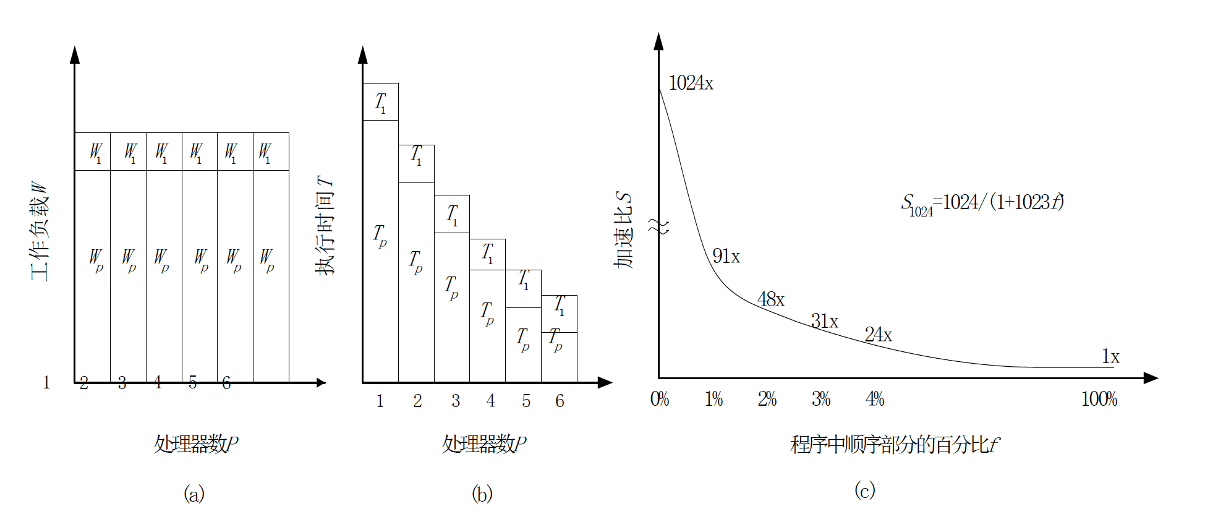
4.2 加速比性能定律
Amdahl 定律（3）

Slide 16
4.2 加速比性能定律
Amdahl 定律（4）
实际上并行加速不仅受限于串行分量，而且也受并行实现时的额外开销的限制。令W_{o}为额外开销
串行分量越大和并行额外开销越大，加速比越小

Slide 17
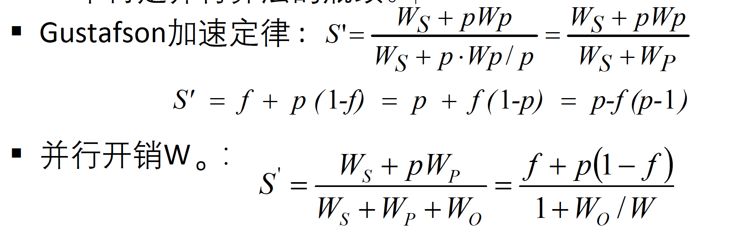
4.2 加速比性能定律
Gustafson定律（1）
出发点：Base on Fixed Execution Time
对于很多大型计算，精度要求很高，即在此类应用中精度是个关键因素，而计算时间是固定不变的。此时为了提高精度，必须加大计算量，相应地亦必须增多处理器数才能维持时间不变；
表明：随着处理器数目的增加，串行执行部分f不再是并行算法的瓶颈。

Slide 18
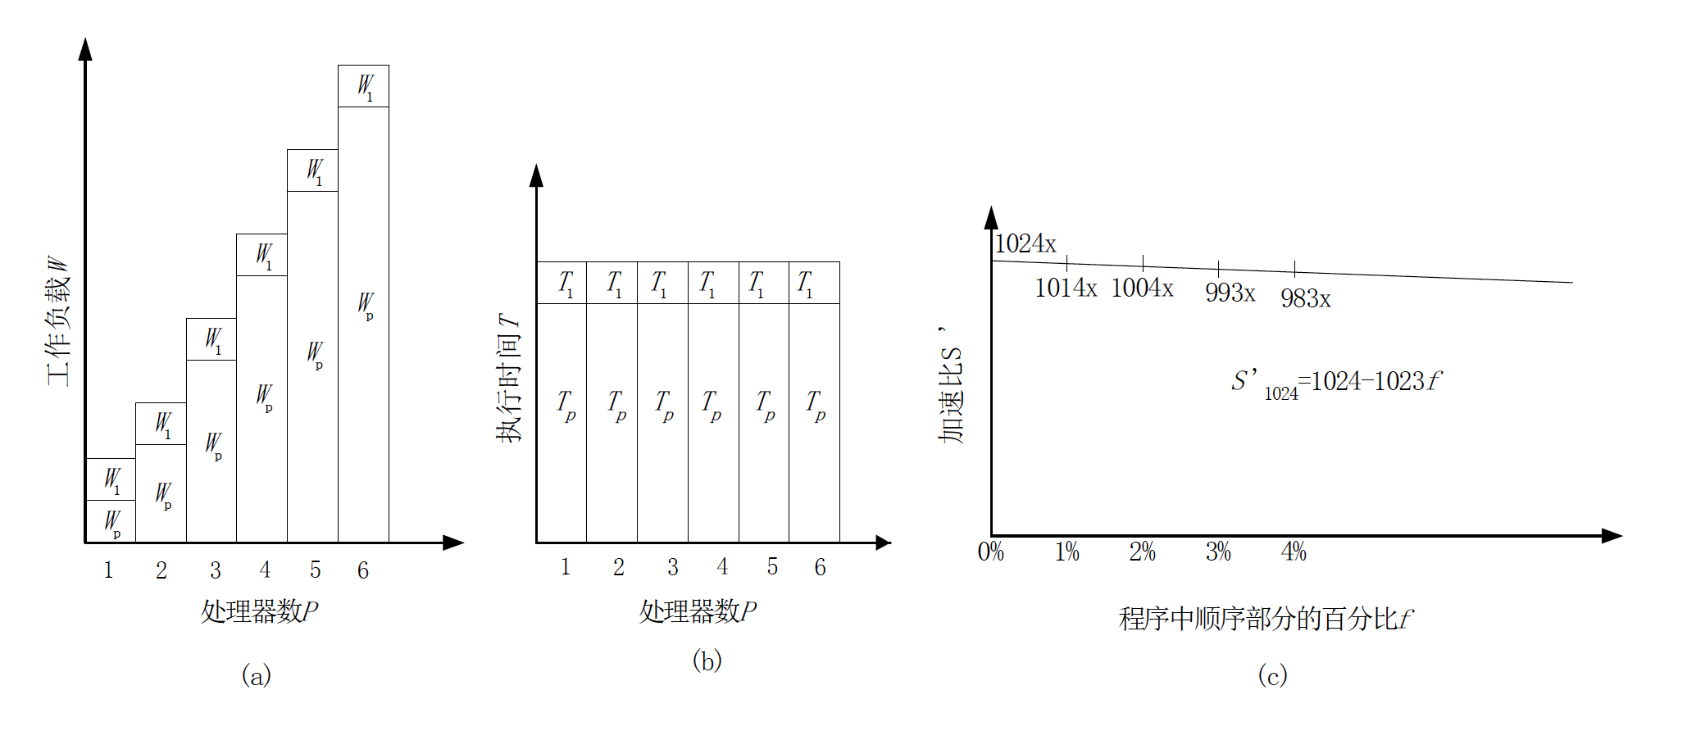
4.2 加速比性能定律
Gustafson定律（2）

Slide 19
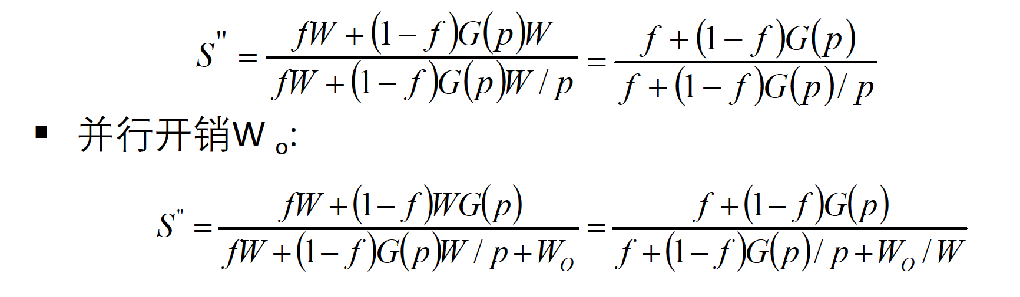
4.2 加速比性能定律
Sun 和 Ni定律（1）
出发点： Base on Memory Bounding
充分利用存储空间等计算资源，尽量增大问题规模以产生更好/更精确的解。是Amdahl定律和Gustafson定律的推广。
公式推导 ：
设单机上的存储器容量为M，其工作负载W=fW+(1‐f)W
当并行系统有p个结点时，存储容量扩大了pM，用G(p)表示系统的存储容量增加p倍时工作负载的增加量。则存储容量扩大后的工作负载为W=fW+(1‐f)G(p)W，所以存储受限的加速为

Slide 20
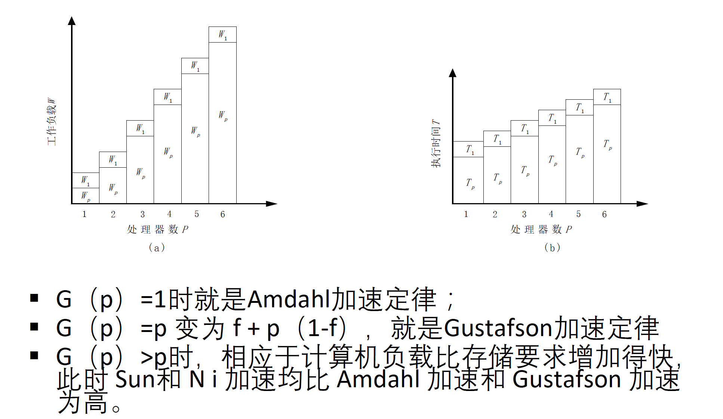
4.2 加速比性能定律
Sun 和 Ni定律（2）

Slide 21
4.2 加速比性能定律
加速比讨论
参考的加速经验公式： p/log p ≤ S ≤ P
线性加速比：很少通信开销的矩阵相加、内积运算等
p/log p的加速比：分治类的应用问题
通信密集类的应用问题 ：S = 1 / C (p)
这里C(p)是p个处理器的某一通信函数
超线性加速（Superliner Speedup）
严格的线性加速已经很困难，超线性加速在极个别条件下会出现
搜索：在不同分支上进行，某处理器发现结果后结束整个任务
绝对加速：最佳串行算法与并行算法所用时间之比
相对加速：同一算法在单机和并行机的运行时间

Slide 22
4.3 可扩放性评测标准
并行计算的可扩放性（Scalability）
可扩放性最简朴的含意是在确定的应用背景下，计算机系统（或算法或程序等）性能随处理器数的增加而按比例提高的能力
影响加速因素：
处理器数与问题规模；
求解问题中的串行分量；
并行处理所引起的额外开销（通信、等待、竞争、冗余操作和同步等）；
加大的处理器数超过了算法中的并发程度 ；
增加问题规模的好处：
提供较高的并发机会；
额外开销的增加可能慢于有效计算的增加；
算法中的串行分量比例不是固定不变的（串行部分所占的比例随着问题规模的增大而缩小）。
增加处理器数会增大额外开销和降低处理器利用率，所以对于一个特定的并行系统（算法或程序），它们能否有效利用不断增加的处理器的能力应是受限的，而度量这种能力就是可扩放性这一指标。

Slide 23
4.3 可扩放性评测标准
可扩放性:调整什么和按什么比例调整
并行计算要调整的是处理数p和问题规模W，
两者可按不同比例进行调整，此比例关系（可能是线性的，多项式的或指数的等）就反映了可扩放的程度。
与并行算法和体系结构相关
可扩放性研究的主要目的：
确定解决某类问题用何种并行算法与何种并行体系结构的组合，可以有效地利用大量的处理器；
对于运行于某种体系结构的并行机上的某种算法当移植到大规模处理机上后运行的性能；
对固定的问题规模，确定在某类并行机上最优的处理器数与可获得的最大的加速比；
用于指导改进并行算法和并行机体系结构，以使并行算法尽可能地充分利用可扩充的大量处理器
目前无一个公认的、标准的和被普遍接受的严格定义和评判它的标准

Slide 24
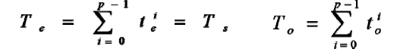
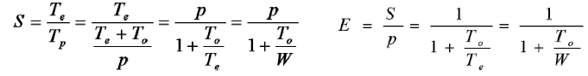
4.3 可扩放性评测标准
等效率度量标准（1）
令t_{ie} 和t_{io} 分别是并行系统上第i个处理器的有用计算时间和额外开销时间（包括通信、同步和空闲等待时间等）
T_{p} 是p个处理器系统上并行算法的运行时间，对于任意i显然有
T_{p} = t_{ie} +t_{io} ，且 T_{e}+ T_{o}= pT_{p}
问题的规模W定义为最佳串行算法所完成的计算量，W=T_{e}
如果问题规模W 保持不变，处理器数p增加，开销To增大，效率E下降。为了维持一定的效率（介于0与1之间），当处理数p增大时，需要相应地增大问题规模W的值。由此定义函数fE(p)为问题规模W随处理器数p变化的函数，为等效率函数（ISO‐efficiency Function）（Kumar1987）

Slide 25
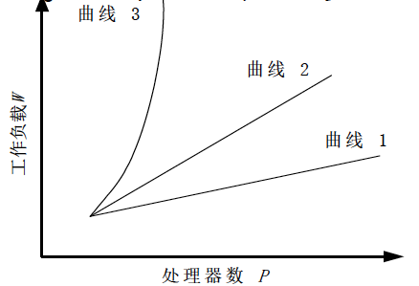
4.3 可扩放性评测标准
等效率度量标准（2）
曲线1表示算法具有很好的扩放性；曲线2表示算法是可扩放的；曲线 3表示算法是不可扩放的。
优点：简单可定量计算的、少量的参数计算等效率函数
缺点：如果To无法计算出（在共享存储并行机中）
保持效率E不变情况下

Slide 26
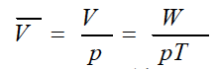
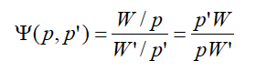
4.3 可扩放性评测标准
等速度度量标准（1）
出发点：对于共享存储的并行机， T_{o}难以计算，如果速度能以处理器数的增加而线性增加，则说明系统具有很好的扩放性。
p 表示处理器个数，W表示要求解问题的工作量或称问题规模（在此可指浮点操作个数），T为并行执行时间，定义并行计算的速度V为工作量W除以并行时间T
p个处理器的并行系统的平均速度定义为并行速度V除以处理器个数 p：
W是使用p个处理器时算法的工作量，令W’表示当处理数从p增大到p’时，为了保持整个系统的平均速度不变所需执行的工作量，则可得到处理器数从p到p’时平均速度可扩放度量标准公式 (介于0与1之间，比值越靠近1越好)

Slide 27
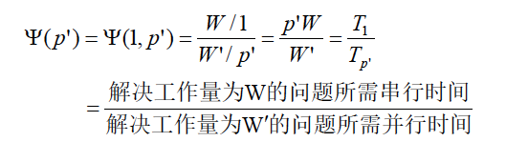
4.3 可扩放性评测标准
等速度度量标准（2）
优点：直观地使用易测量的机器性能速度指标来度量
缺点：某些非浮点运算可能造成性能的变化没有考虑
等速度度量标准的扩放性与传统加速比之间的关系：
当p=1时，等速度度量标准为
其主要差别：
加速比的定义是保持问题规模不变，标志对于串行系统的性能增加；扩放性定义是保持平均速度不变，标志对于小系统到大规模系统所引起的性能变化

Slide 28
4.3 可扩放性评测标准
等速度度量标准（3）

Slide 29
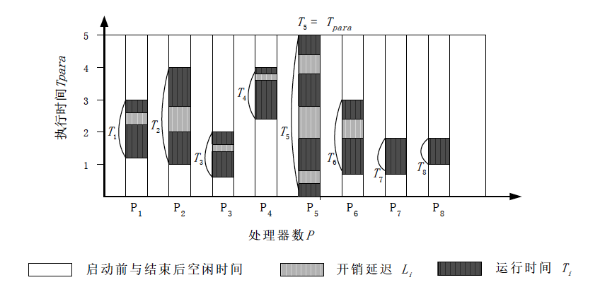
4.3 可扩放性评测标准
平均延迟度量标准（1）
一个并行系统执行的时间图谱

Slide 30
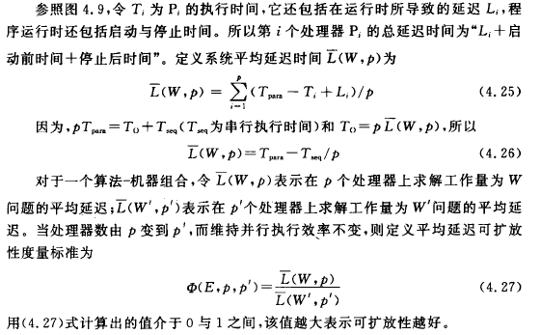
4.3 可扩放性评测标准
平均延迟度量标准（2）

Slide 31
4.4 基准测试程序
基准测试程序（Benchmark）
用于测试和预测计算机系统的性能，揭示不同结构机器的长处和短处，试图提供一个客观、公正的评价机器性能的标准
真正完全公正并非易事，涉及到硬件、体系结构、编译优化、编程环境、测试条件、解题算法等众多因素
不同的基准测试程序，侧重的目的有所不同
综合型：Dhrystone、Whetstone
核心型：Livermore Fortran Kernels、NASA之NAS
数学型：Linpack、FFT
应用型：SPEC、Perfect、Splash
并行型：NAS之NPB、PARKBENCH

Slide 32
4.4 基准测试程序
综合型基准评测程序
1. Whetstone
着重测试不同计算机浮点性能而设计的综合型基准测试程序
从英国国立物理实验室1970年最频繁使用的数值计算程序中取出
包括整数运算、浮点运算、涉及数组下标索引、子程序调用、三角函数等
2. Dhrystone
着重测试整数与逻辑运算性能的综合型基准测试程序
整型语句与逻辑语句组成
主要缺点：对编译器比较敏感

Slide 33
4.4 基准测试程序
数学库评测程序
1. LinPACK
1979年发布LinPACK线性代数方程组求解包
LinPACK Benckmark用全精度64位字长的子程序求解100阶线性方程组速度
使用BLAS1(Basic Linear Algebra Subprograms 1)
2. LAPACK
1992年升级LinPACK和EisPACK
采用最新数值代数计算算法，大矩阵分解为小矩阵方法
使用BLAS1、BLAS2和BLAS3
BLAS2执行矩阵-向量计算，BLAS3执行矩阵-矩阵计算

Slide 34
4.4 基准测试程序
数学库评测程序
3. ScaLAPACK
LAPACK的增强版本
可扩放的、分布式存储并行计算机设计
支持稠密和带状矩阵乘法、转置以及分解等

Slide 35
4.4 基准测试程序
并行评测程序
1. NAS Parallel Benchmark （NPB）
1991年美国NAS（Numerical Aerodynamic Simulation 数值气动模拟 ）项目开发并发布
包含5个核心程序：
EP(Embarrassingly Parallel)：计算Gauss伪随机数，几乎不涉及处理器间通信
MG(MultiGrid) ：用4个V循环多重网格算法求解三维泊松方程的离散周期近似解
CG(Conjugate Gradient)：求解大型稀疏对称正定矩阵的最小特征值的近似值，非规整远程通信
FT(Fast Fourier Transformation)：求解基于FFT谱分析法的三维偏微分方程，远程通信
IS(Integer Sort)：基于桶排序的二维大整数排序，大量全交换通信

Slide 36
4.4 基准测试程序
并行评测程序
2. PARKBENCH
1992年PARallel Kernels and BENCHmarks
测试重点可扩放性、分布存储、消息传递的体系结构
确定了一批并行测试程序以及标准
包含四大类内容：
底层基准程序：测试基本结构参数，诸如算术运算速度、高速缓存和存储器速度、通信启动时间等
核心基准程序：广泛经常使用的科学计算子程序，诸如矩阵计算、FFT运算等
密集应用基准程序：谱变换、Shallow Water模拟等
HPF编译基准程序：测试HPF编译器性能

Slide 37
Question?

